Slide 1
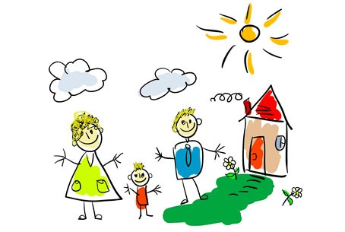
Notes:
1

Slide 2
God belooft Abram een gezin en land
Notes:
1

Slide 3
God belooft Abram een gezin en land
God: plezier, diepgang, geduld en vuur
Notes:
1

Slide 4
God belooft Abram een gezin en land
God: plezier, diepgang, geduld en vuur
Abram laat zich door God omarmen
Notes:
1

Slide 5
God belooft Abram een gezin en land
God: plezier, diepgang, geduld en vuur
Abram laat zich door God omarmen
Halve dieren: duister symbool?
Notes:
1

Slide 6
God belooft Abram een gezin en land
God: plezier, diepgang, geduld en vuur
Abram laat zich door God omarmen
Halve dieren: duister symbool?
God gaat alle gevolgen dragen
Notes:
1

Slide 7
God belooft Abram een gezin en land
God: plezier, diepgang, geduld en vuur
Abram laat zich door God omarmen
Halve dieren: duister symbool?
God gaat alle gevolgen dragen
En Israël dan?
Notes:
1

Slide 8
God belooft Abram een gezin en land
God: plezier, diepgang, geduld en vuur
Abram laat zich door God omarmen
Halve dieren: duister symbool?
God gaat alle gevolgen dragen
En Israël dan?
God zoekt één familie, wereldwijd
Notes:
1

Slide 9
Notes:
1

